Slide 1
Proyección de estados financieros por el método de redes neuronales artificiales aplicable al sector financiero de Bolivia

Slide 2
Introducción

Slide 3
Planteamiento y formulación de problema

Slide 4
Objetivos

Slide 5
Hipotesis

Slide 6
Antecedentes

Slide 7
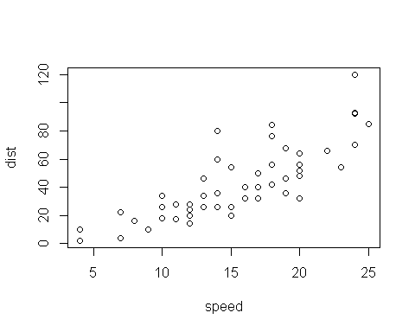
A scatterplot.

Slide 8
Conclusiones y recomendaciones

